Slide 1
KCF原理

Slide 2


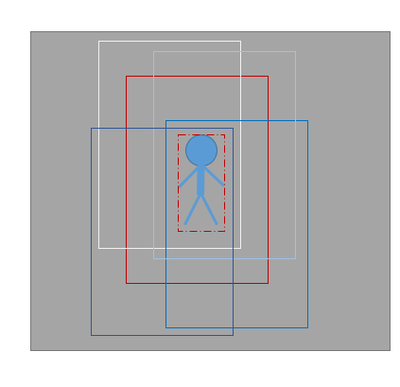
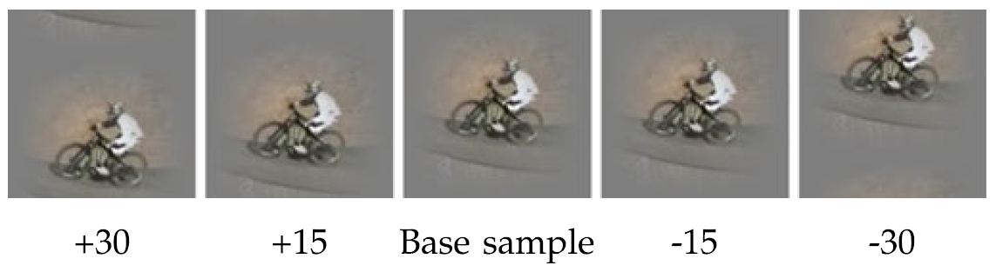
训练

Slide 3
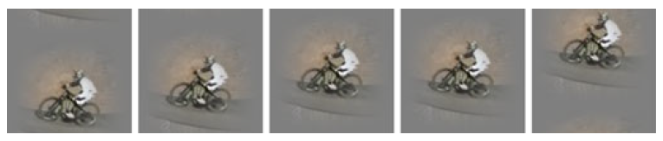
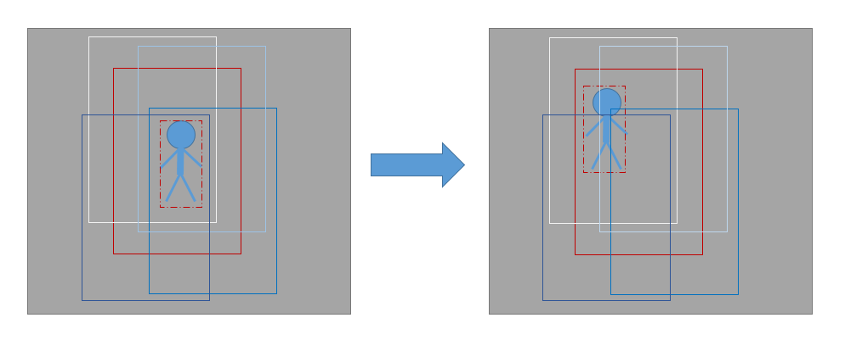
检测

Slide 4
贡献
利用循环矩阵的数学性质，在训练和跟踪时，极大地减少计算量。

Slide 5
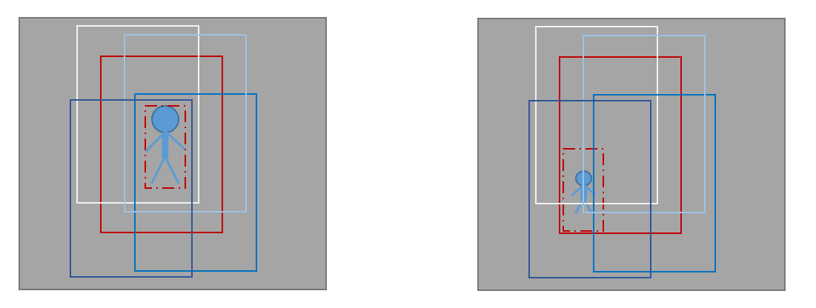
缺点1
没有考虑尺度变换

Slide 6
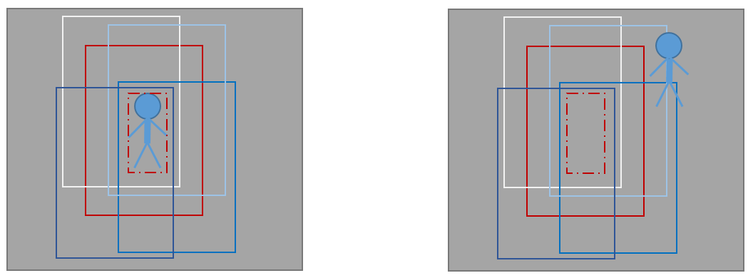
缺点2
高速运动无法处理，即下一帧目标不在红框内

Slide 7
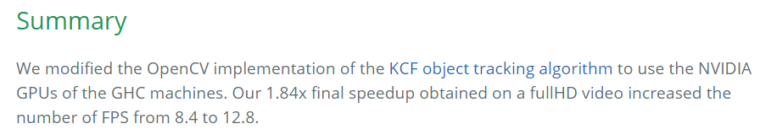
GPU版本的KCF
https://denismerigoux.github.io/GPU-tracking/

Slide 8
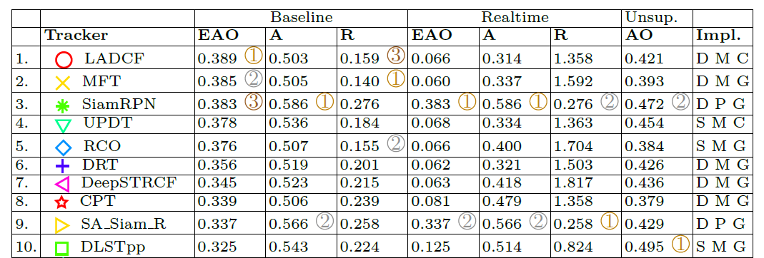
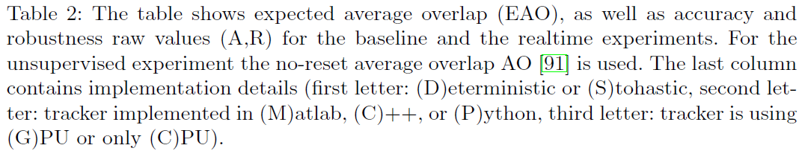
VOT2018挑战赛——短时公测
http://votchallenge.net/vot2018/results.html

Slide 9
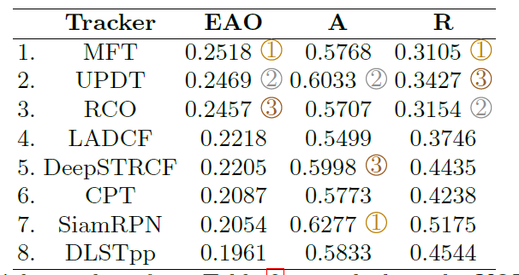
VOT2018挑战赛——短时内测

Slide 10
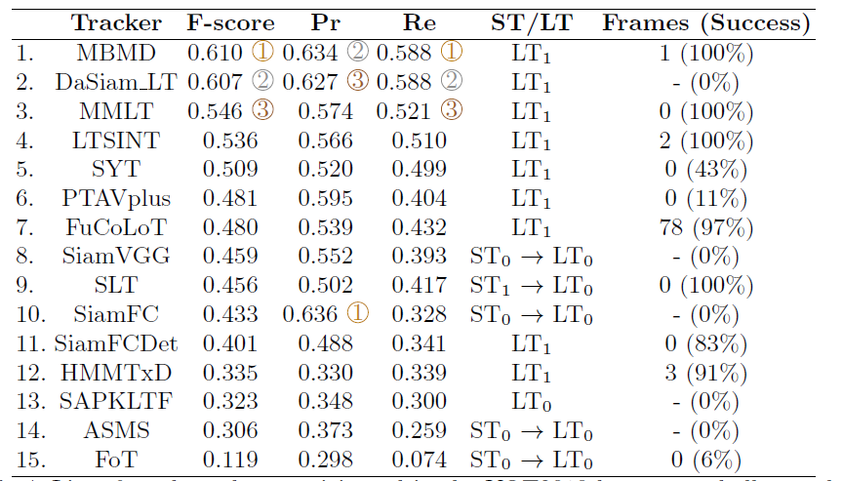
VOT2018挑战赛——长期跟踪
难点：1.遮挡。2.移出移入视野。

Slide 11
DaSiamRPN
https://github.com/foolwood/DaSiamRPN
https://www.bilibili.com/video/av37138754/?p=4

